Slide 1
UTILISATION DE FRAMAPAD
Traitement de texte collaboratif en ligne
Apparition immédiatement des modifications
Aucune installation, ni aucune inscription
Les
contributions de chacun apparaissent
Chaque participant apparaît sous une couleur différente
Maximum
de 16 personnes

Slide 2
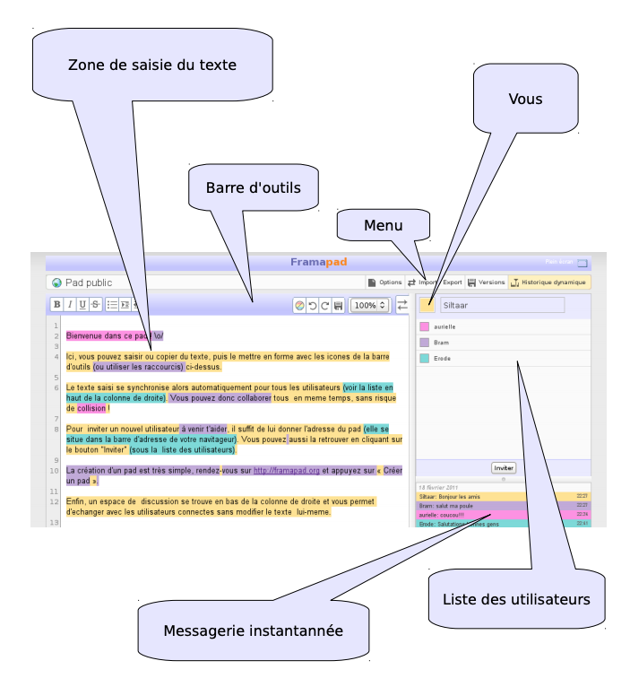

Slide 3
Entraide
Motivation
Respect mutuel
Ecoute
Empathie

Slide 4
UTILISATION DE FRAMAPAD
SE CONNECTER SUR
https://framapad.org/fr/

Slide 5
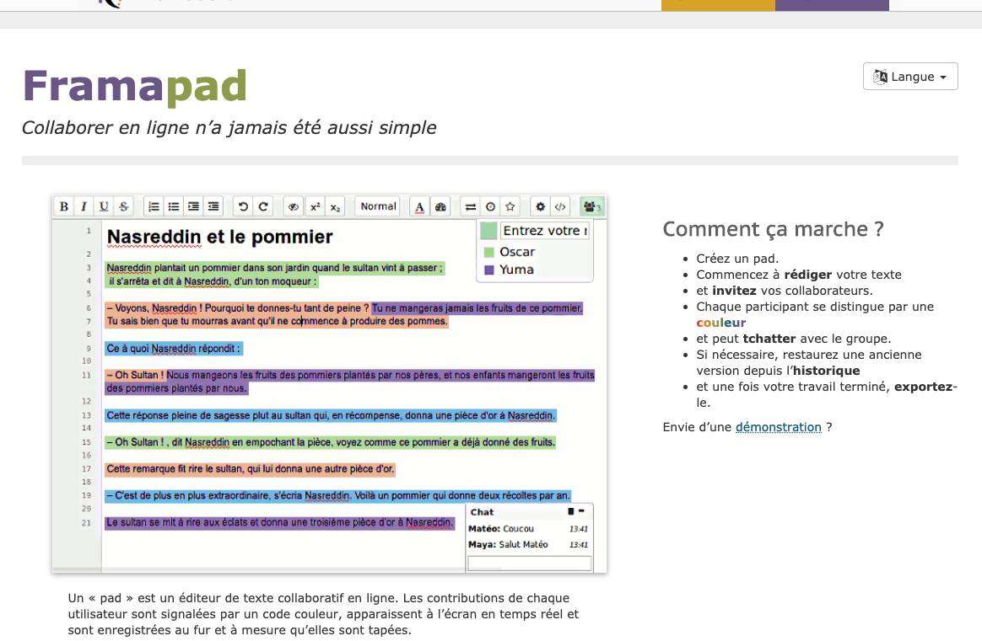

Slide 6
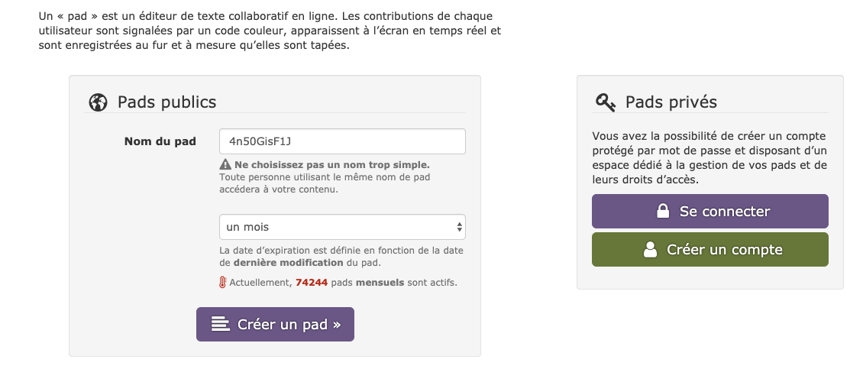
Selon les besoins, le professeur peut créer un Pad accessible à tout le monde ou bien créer un pad privé, réservé à certains utilisateurs qu’il aura sélectionné.
Un tutoriel :
https://www.youtube.com/watch?v=x4TuG5yEbp0
Un exemple commenté
https://www.youtube.com/watch?v=paZrGhqoTqk

